Slide 1

Německá energetika v pohybu a co my?
OHK Most
14. listopadu 2024, Energetické fórum Ústeckého kraje
Dr. Renata Eisenvortová
Poradce představenstva OHK Most

Slide 2
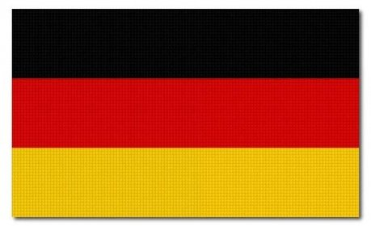

Energetické strategie
Potřebuje energetika strategii?
Energiewende přijata v roce 2010
kompletní energetická a klimatická strategie pro přeměnu německé energetiky
Charakteristika:
Přechod od neudržitelného využívání fosilních paliv a jaderné energie k udržitelnému zásobování energií z obnovitelných zdrojů
s cílem dekarbonizace a posunutí Německa
směrem ke klimaticky neutrálnímu energetickému
systému,
/nyní již v roce 2045, schváleno v červnu 2021/.
průběžně aktualizovaná
aktualizace zakotveny v zákonech
Platná Státní energetická koncepce z roku 2015 (SEK)
v únoru 2024 představen návrh aktualizace SEK
hlavní výzva, aby česká energetika prošla procesem
dekarbonizace při zachování energetické bezpečnosti
a konkurenceschopnosti,
složitý průběh, diskuse o zadání, o reálnosti
modelovaných scénářů SEPIA; absence dopadů
navržených cílů a opatření na ceny energií, výkonovou
přiměřenost elektrizační soustavy.
Vláda měla projednat aktualizovanou energetickou koncepci 17. července, odloženo z důvodu jejich dodatečného projednání a upřesnění.

Slide 3
Příklady aktivit v oblasti energetiky
- porovnání českého a německého přístupu
Uhelné komise
Uhelná komise (červen 2018 - 26. leden 2019)
Na základě dohody vlády, spolkových zemí a energetických společností
  stanoven harmonogram postupného útlumu uhelné energetiky do roku 2038 pro hnědé uhlí a dohoda o odstavování černouhelných elektráren v aukcích,
  odškodnění provozovatelů uhelných elektráren za předčasné ukončení výroby (celkem 4,35 mld. €, z toho RWE 2,6 mld. € a LEAG 1,75 mld. € – nutná notifikace EK).
Červenec 2020 schválení 2 dvou zákonů:
  harmonogram odchodu od uhlí
  podpora ve výši 40 mld. € pro uhelné regiony
Uhelná komise (září 2019 - prosinec 2020)
Průběžné výstupy a doporučení:
pokračovat v práci uhelné komise,
rozpracovat podrobnější harmonogram útlumu uhlí,
zapracovat do harmonogramu regulatorně
legislativní nástroje,
detailně zhodnotit ekonomické a sociální dopady útlumu těžby ,
při odchodu od uhlí respektovat podmínku včasné náhrady utlumovaných uhelných zdrojů jinými výrobními zdroji
s termínem do 31.12.2021.
Vláda vzala na vědomí, ale žádné kroky podniknuty nebyly.

Slide 4
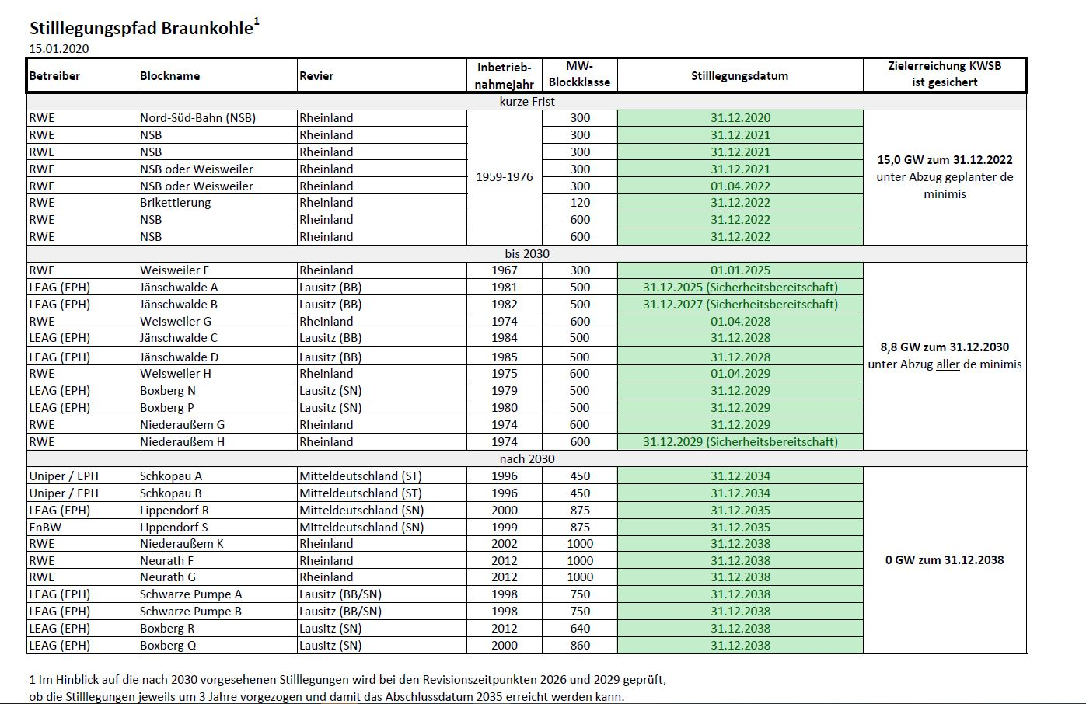
Harmonogram postupného vyřazování hnědouhelných elektráren v Německu

Slide 5
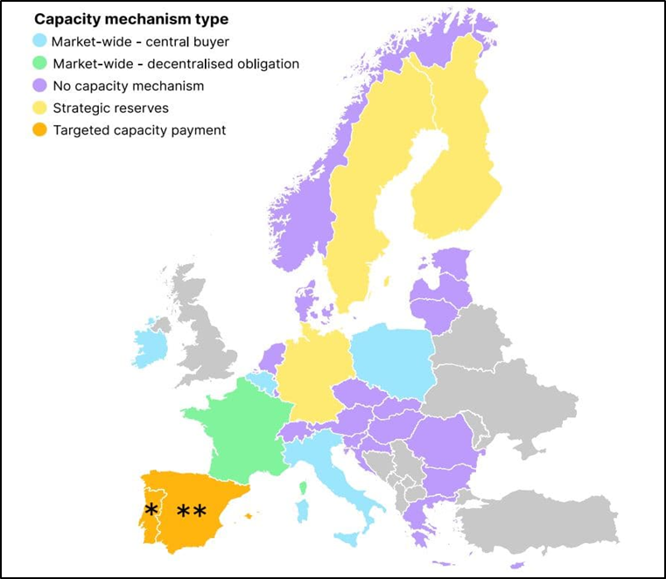
Příklady aktivit v oblasti energetiky
- kapacitní mechanismy
Německo si jako jedna z 8 členských zemí vyjednala kapacitní mechanismy
Kapacitní mechanismy si vyjednaly:
Německo, Finsko a Švédsko,
ty mají zavedeny takzvané
strategické rezervy (žluté)
Belgie, Francie, Irsko, Polsko a Itálie
využívají kapacitní mechanismy
v rámci celého trhu
(modré: centralizovaný kapacitní
trh, zelené: decentrální
kapacitní trh)
- Španělsko speciální platby
Ostatní fialové země, včetně
, si kapacitní
mechanismy nevyjednaly

Slide 6
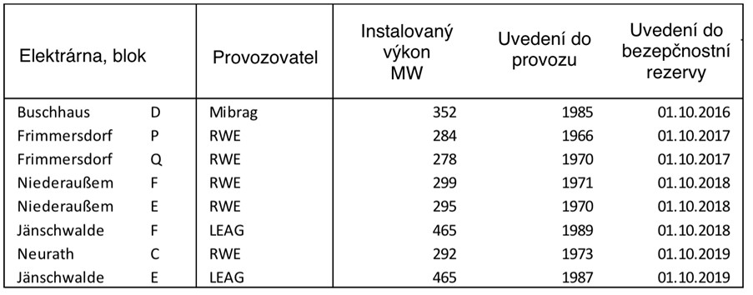
Strategické rezervy
Mimotržní rezervy: síťová, bezpečnostní,“ zimní“
Bezpečnostní hnědouhelná klimatická rezerva
Postupně od roku 2016 převedeno do bezpečnostní rezervy osm bloků elektráren o celkovém výkonu 2,7 GW, což odpovídalo 13 % instalovaného výkonu hnědouhelných elektráren v Německu. Po čtyřech letech byly z rezervy vyřazeny. Rezerva byla ukončena v roce 2023. Využita v době energické krize.
0

Slide 7
Výroba elektřiny v první polovině roku 2024 dle zdrojů v %
Leden-červen 2024
Leden-září 2024
Zdroj: DEBRIV
Zdroj: o energetice, ENTSO

Slide 8
Těžba uhlí 2023
102, 3 mil. t
28,7 mil. t
Zdroj: DEBRIV
Zdroj: údaje společností, leden 2024

Slide 9
Energetický mix - zcela rozdílný
Plánované zaměření energetických mixů
Energetický mix založen
na OZE a plynu, jako přechodném zdroji s cílem následného přechodu na vodík
(jádro odstaveno na jaře 2023, pozvolný odchod od uhlí do 2038)
Do roku 2030
OZE –80 % na výrobě elektřiny
Plyn - 12,5 GW plynových elektráren s přechodem na vodík
Energetický mix založen
na jádru, OZE a plynu jako tranzitním palivu s přechodem na bezemisní plyny (bioplyn, vodík)
Do roku 2030
Dle návrhu SEK z července 2024 pro hrubou výrobu elektřiny
Jádro – 45 %
OZE - 37 %
Zemní plyn -7 %
Uhlí - 10 %

Slide 10
Zajištění energetické bezpečnosti
Nástroje
další urychlení rozvoje OZE
urychlení výstavby přenosových sítí
změření na využití plynu:
  terminály na LNG (5 do konce roku 2024)
  výstavba 12,5 GW plynových elektráren + skladovací zřízení (ale ještě nenotifikováno ze strany EK)
  záměr připravit nové kapacitní mechanismy do 2028
výrazně urychlit výstavbu OZE
cíl do 2030: 10,1 GWe fotovoltaiky
(nyní 2,1 GWe) a 1,5 GW větrných
elektráren (nyní 0,3 GWe).
plánovaná výstavba nových
jaderných zdrojů (2 jaderných
bloků v Dukovanech- první 2036,
SMR - plán 2034)
podpora KVET (3800 MW, získaná
notifikace EK na 3,2 mld. €)
kapacitní mechanismy v LEX OZE III v
obecné poloze

Slide 11
Zajištění energetické bezpečnosti
Hlavní problémy
společný problém: dekarbonizace, cena emisní povolenky
několikaleté zpoždění ve výstavbě přenosové sítě Südlink (přenos elektřiny z OZE ze severu Německa na jih, 700 km, odpor obyvatel),
vysoké náklady na OZE: v roce 2024 – odhad 23 mld. € (RWI), v rozpočtu je 11 mld. €,
Německo od roku 2023 čistý dovozce elektřiny,
ochod firem z Německa,
rozpad koalice, obava z ohrožení zákonů v procesu (zákon o výstavbě nových plynových elektráren, ukládání CO₂…)
- neřešen možný urychlený ekonomický
odchod od uhlí před rokem 2030
problémy se zdrojovou přiměřeností, dle
hodnocení zdrojové přiměřenosti ČEPS je v
roce 2035 nutno mít 1600 - 1900 MW
nového instalovaného výkonu
opožděný rozvoj OZE (cíl: pětinásobek do 2030)
opožděná výstavba plynových zdrojů, nejistota pro investory, nízká motivace
problémy s vítězem tendru na výstavbu jaderných bloků v Dukovanech s korejskou KHNP, žaloby), první jaderný blok plánován v roce 2036)
problémy s importem (Německo, Francie - vlastní zájmy –vodík, baterie, dovoz v zimě)

Slide 12
Zajištění energetické bezpečnosti
Výhled
- osobní názor -
Pokud Německo
naplní své plány v oblasti OZE a plynu,
bude pokračovat dle stávajícího konceptu využívání uhlí pro výrobu elektřiny (2030 až 2038) s využitím strategických rezerv a novými kapacitními mechanismy,
postaví potřebnou infrastrukturu a
vše ufinancuje (což se nyní komplikuje), včetně dovozu elektřiny,
lze předpokládat zajištění energetické bezpečnosti v příštích letech, nastolená diskuse ke klimatickému směřování by mohla v budoucnu ambiciózní cíle upravit
Vzhledem k absenci systematického přístupu k zajištění energetické bezpečnosti, tj.
zatím nestanovení náhrady za výrobu elektřiny z uhlí,
pomalému rozvoji OZE a výstavby plynových zdrojů
zprovoznění nového jaderného zdroje v Dukovanech až v roce 2036 a prvního malého modulárního reaktoru v roce 2034)
nejistému zajištění importu elektřiny
se zajištění energetické bezpečnosti v příštích letech jeví jako problematické
Notes:
.

Slide 13
Dopady Energiewende
Německé a celounijní dopady
Dopad na Německo
Politika neúměrně zatížila ekonomiku, ztráta výkonu
S růstem cen energií
průmyslová výroba v Německu od roku 2022 stagnuje, u energeticky náročných odvětví dokonce prudce klesla,
2023 hospodářský pokles o 0,3 %.Snížení HDP se předpokládá i letos,
obava z masové nezaměstnanosti (zejména autoprůmysl, mizí tisíce pracovních míst, dále např. Thyssen Krupp, BASF…) především v nových spolkových zemích,
Varování ke směřování Energiewende, zpráva Německého účetního dvora, březen 2024, doporuční: nutno rychle reagovat, jinak Energiewende selže
Vládní krize: rozpad koalice sociálně demokratické SPD, Zelených a liberální FDP, nedohoda na rozpočtu, rozdílné názory i na dalším směřování v oblasti energetiky a klimatu. (FDP požaduje k „Energiewende“ i „Wirtschaftswende“ /hospodářský obrat/
Klimatická politika se potkala s fiskální realitou!

Slide 14

Dopady Energiewende
Celounijní a německé dopady
Celounijní dopad
Ambiciózní energeticko-klimatická politika Německa ovlivnila všechny členské státy EU
německé politiky implementovány do evropských politik (EU ETS 2) a ovlivňují regulační rámce
významný vliv na fungování středoevropského propojeného trhu s elektřinou
ovlivnění regionální ceny elektřiny a rentability zdrojů…
Bude kolaps v Německu varováním pro EU
nebo bude EU i nadále ignorovat realitu, trvat bez úprav na svých
klimatických politikách a ničit konkurenceschopnost EU?

Slide 15
Děkuji za pozornost r.eisenvortova@7group.cz
602 680 519

